Slide 1
AI소프트웨어학과 홈페이지 제작
202120887
김도현

Slide 2
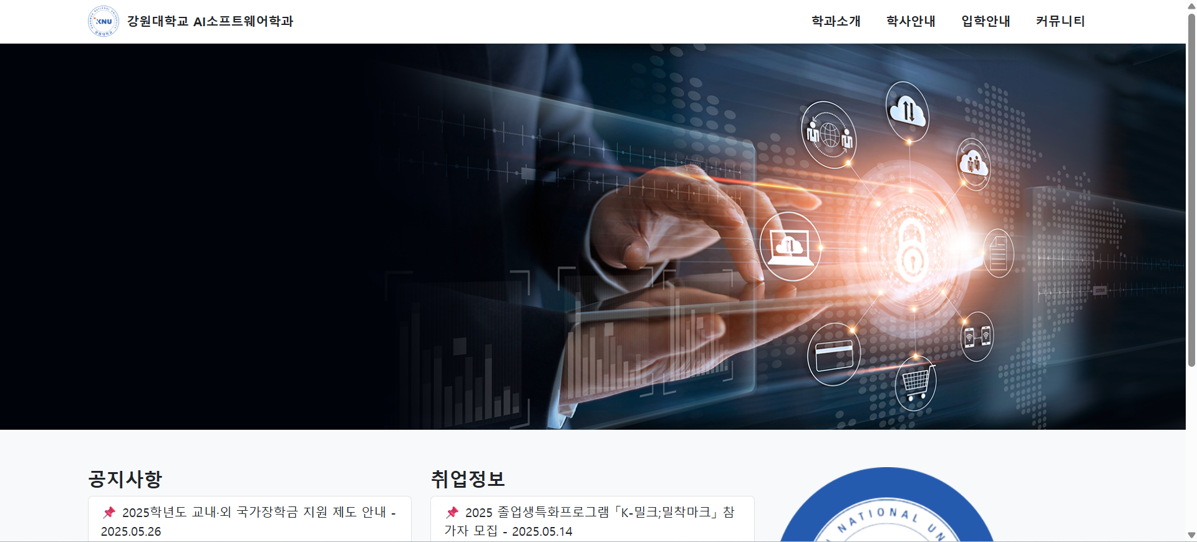
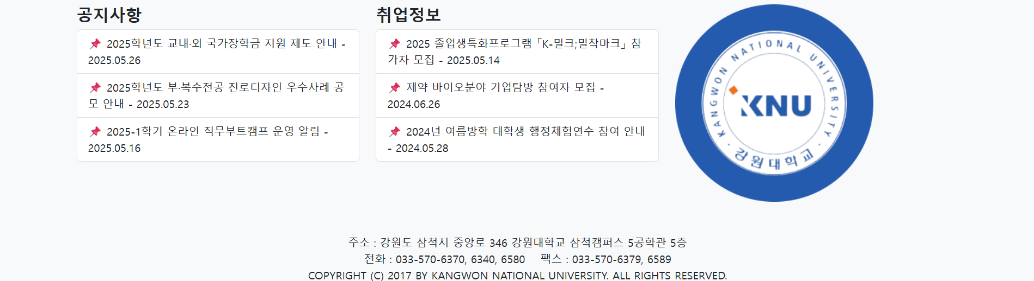
main.jsp

Slide 3
main.jsp
네비네이션
<- 제목
<- 이미지
↑ 목록
<- 푸터

Slide 4

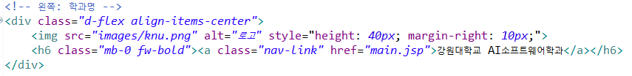
main.jsp
<- 제목
클릭시 main.jsp로 이동

Slide 5
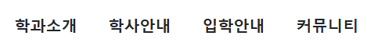
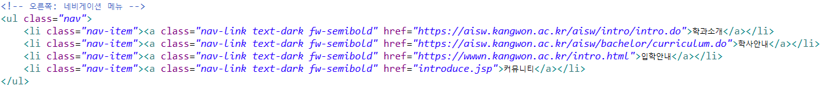
main.jsp
<- 네비게이션

Slide 6
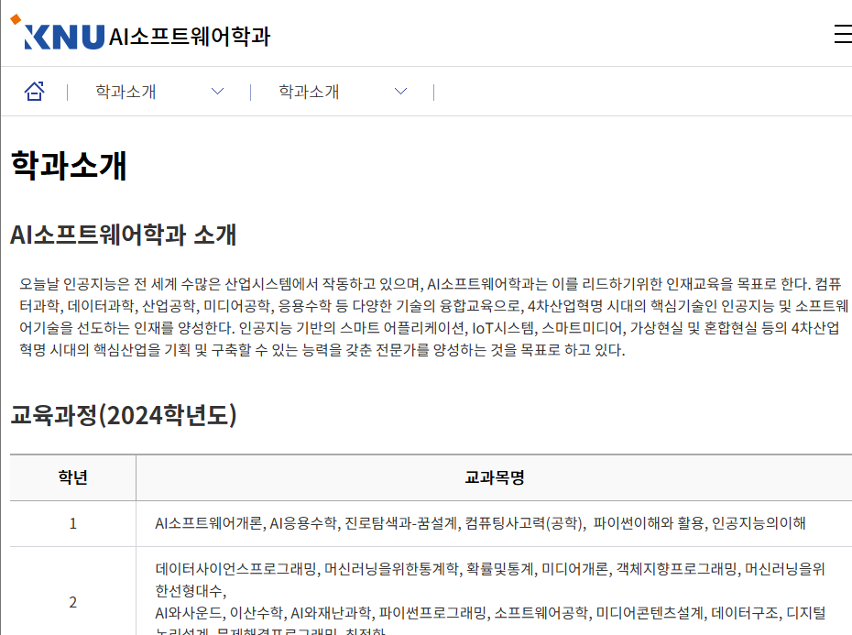
main.jsp
<- 네비게이션
AI소프트웨어 학과소개로 이동

Slide 7
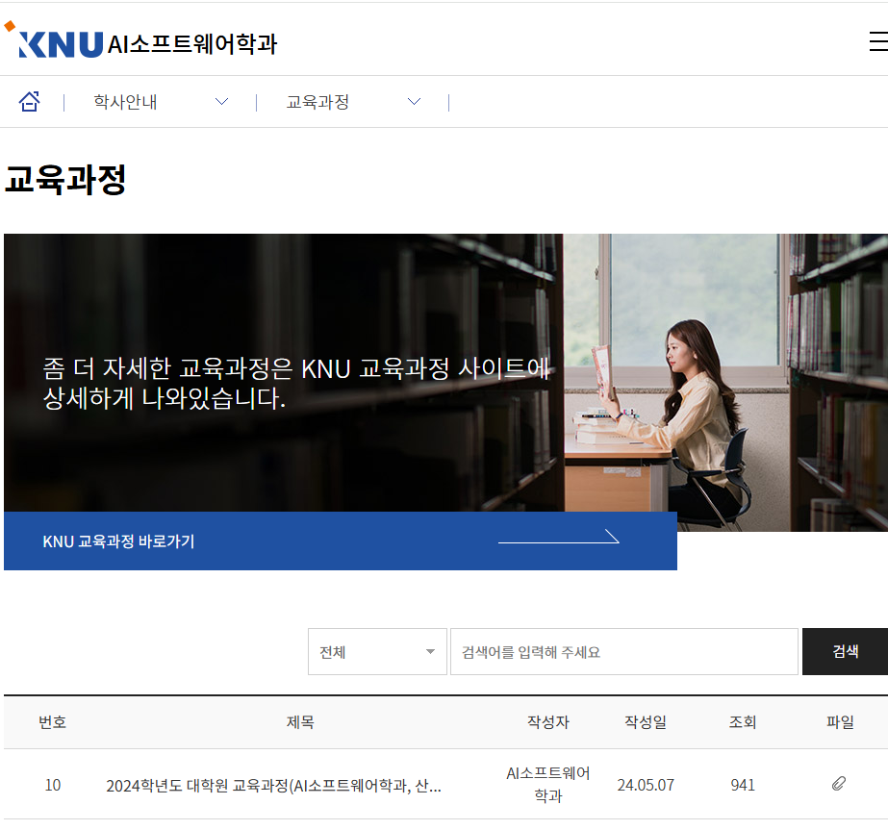
main.jsp
<- 네비게이션
AI소프트웨어 교육과정 이동

Slide 8
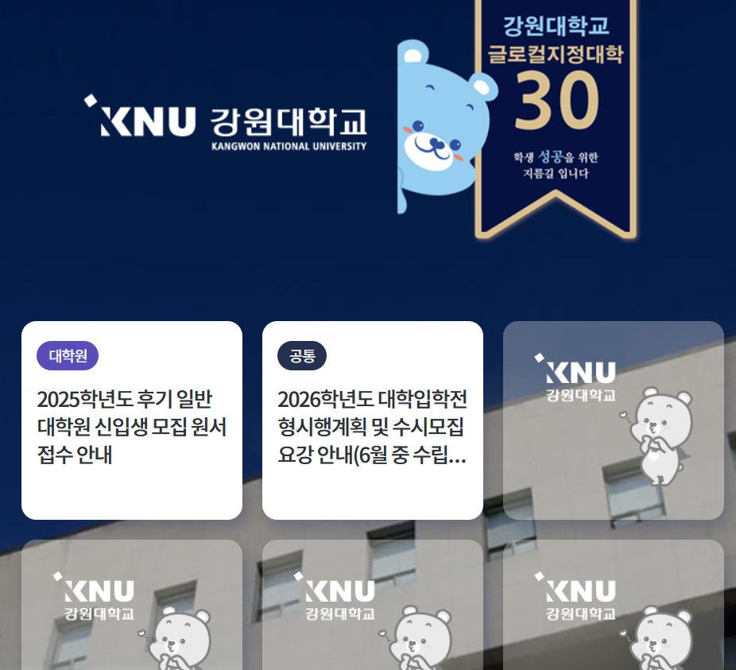
main.jsp
<- 네비게이션
강원대 입학안내 이동

Slide 9
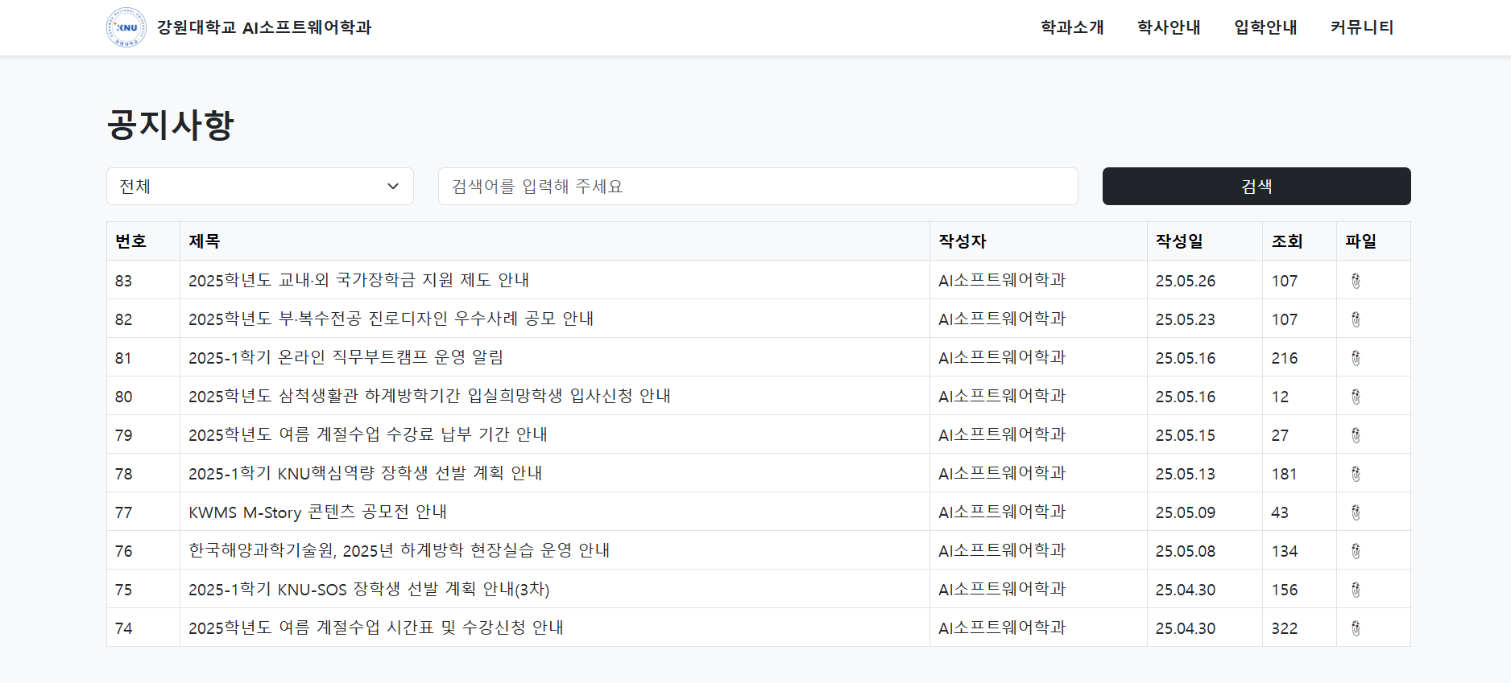
main.jsp
<- 네비게이션
Introduce.jsp로 이동

Slide 10

main.jsp
<- 이미지

Slide 11
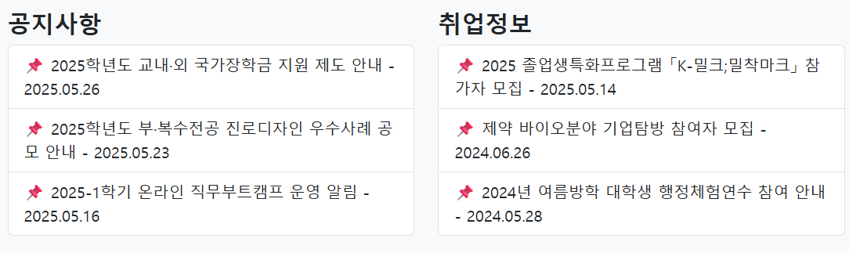
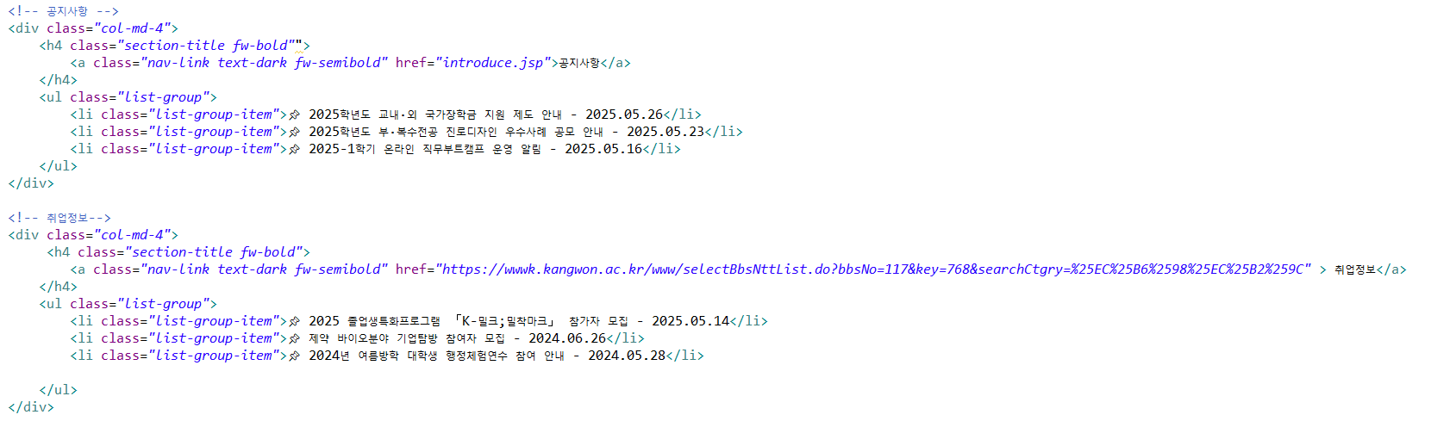
main.jsp
<- 목록

Slide 12
main.jsp
Introduce.jsp로 이동

Slide 13
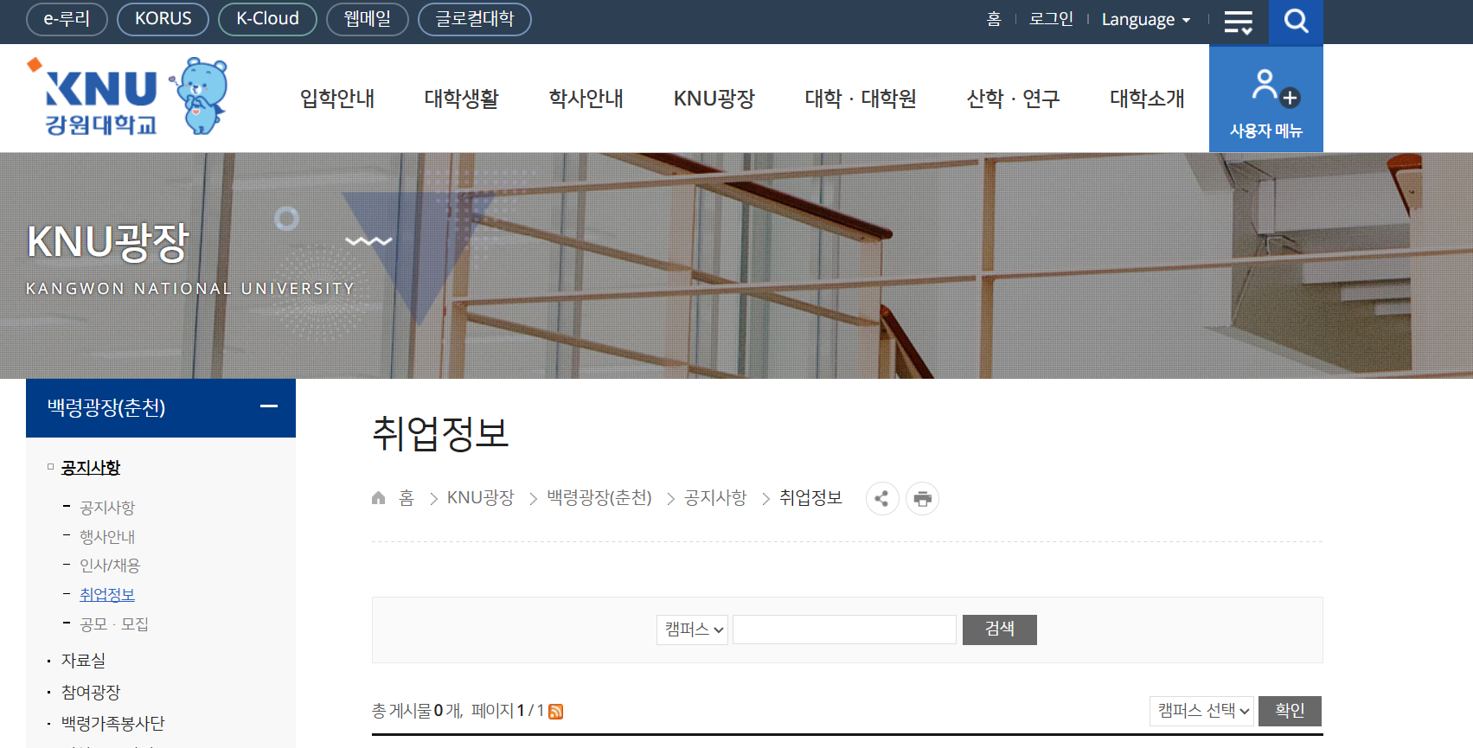
main.jsp
강원대 취업정보로 이동

Slide 14

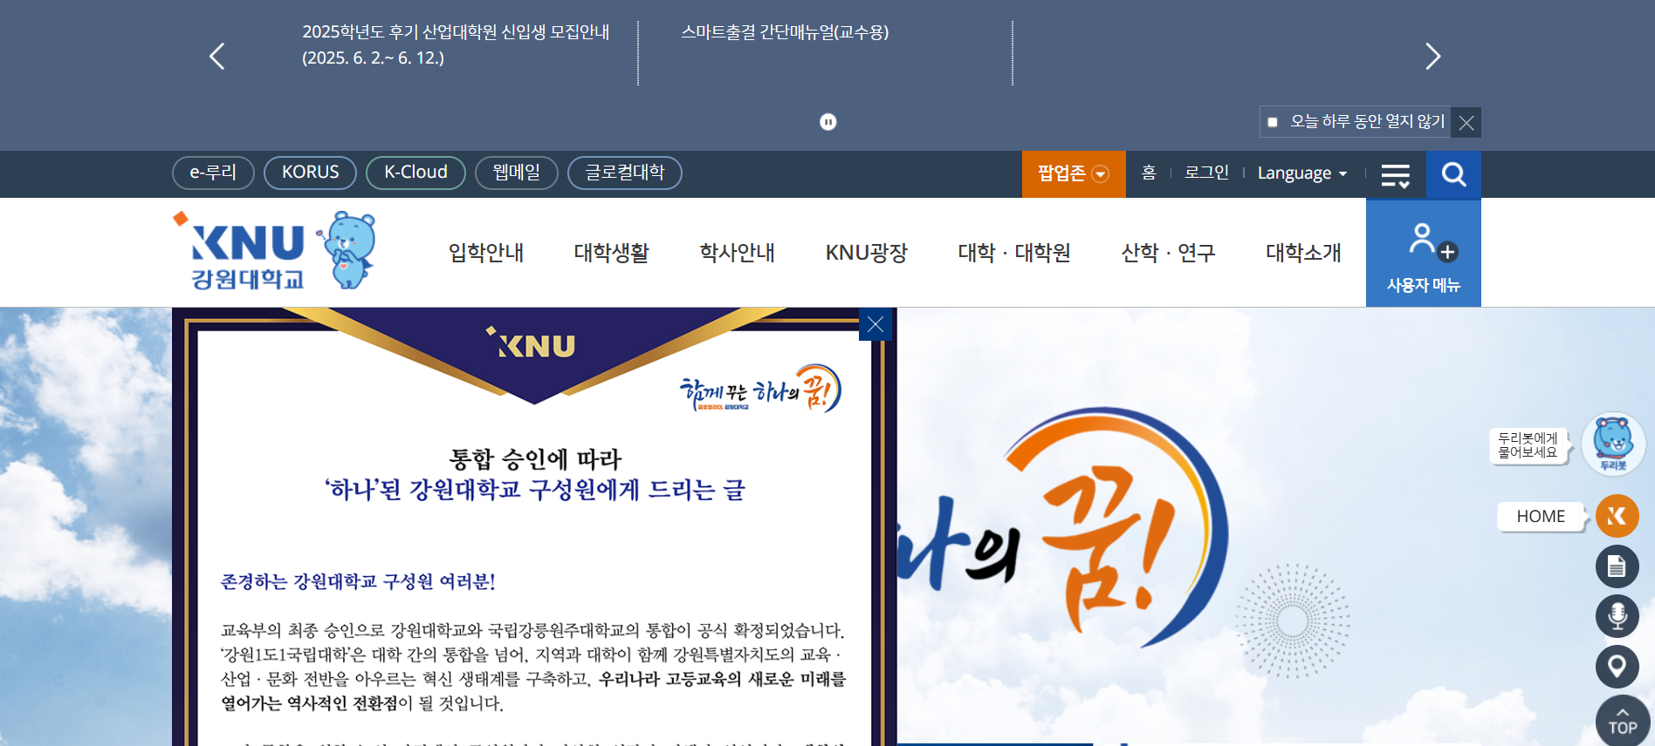
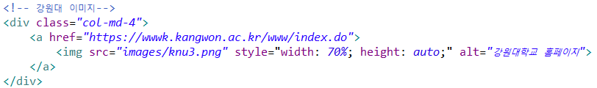
main.jsp
강원대 홈페이지 이동

Slide 15
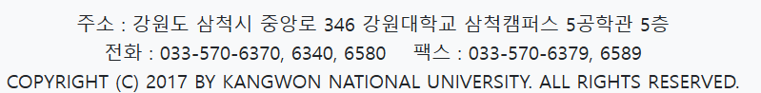
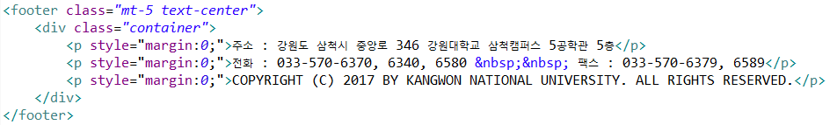
main.jsp
<- 푸터

Slide 16
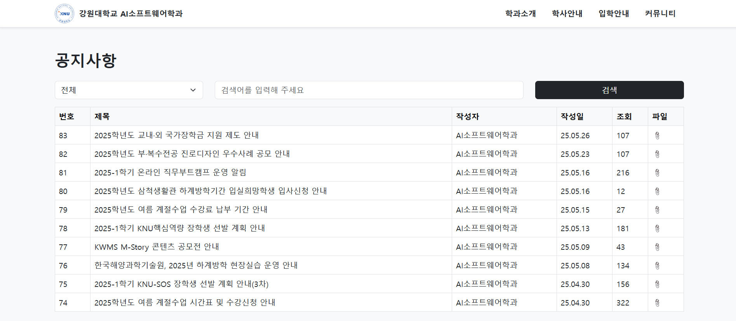
Introduce.jsp

Slide 17
Introduce.jsp
<- 제목
<-네비네이션
<- 검색창
<- 테이블

Slide 18
Introduce.jsp
<- 제목(동일)
클릭시 main.jsp로 이동

Slide 19
Introduce.jsp
<- 네비게이션 (동일)

Slide 20
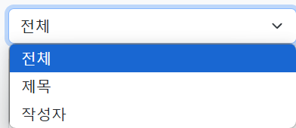
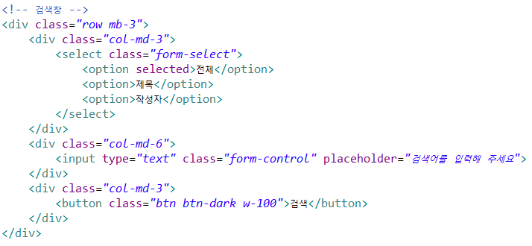
Introduce.jsp
<- 검색창

Slide 21
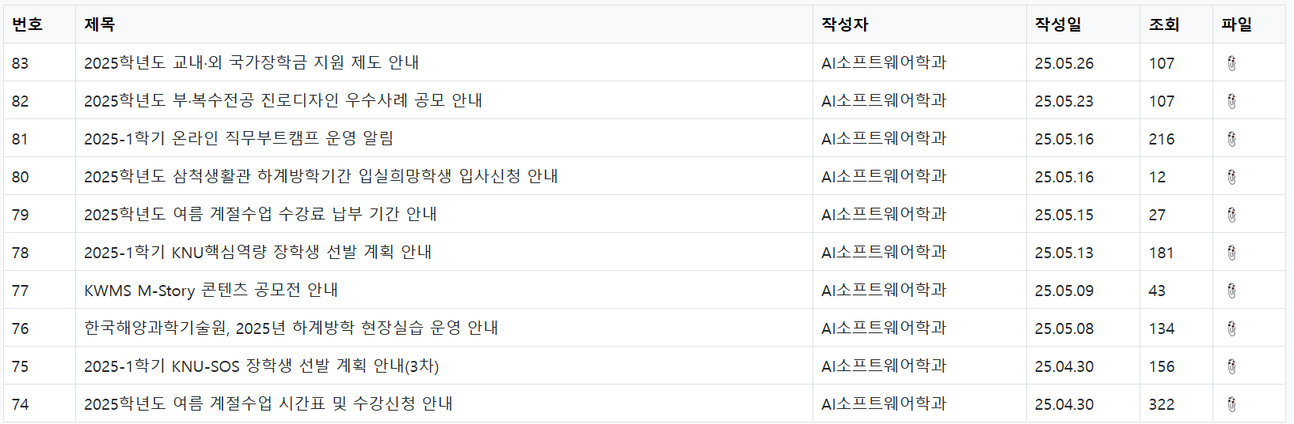
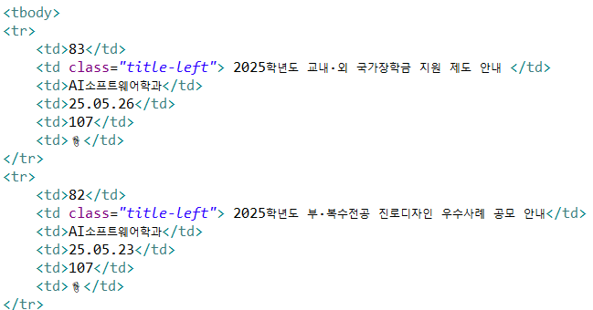
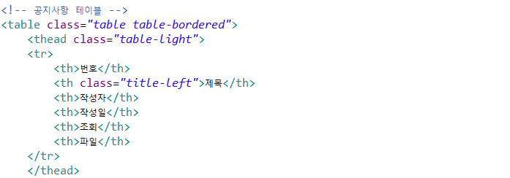
Introduce.jsp
<- 테이블

